Slide 1
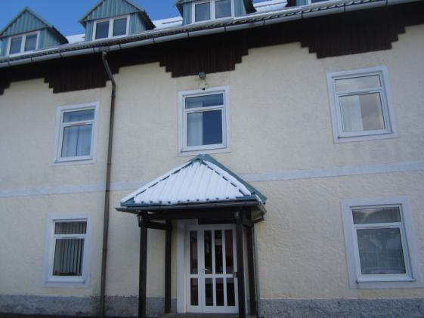
Susret sa svojim „ novim domom”

Slide 2
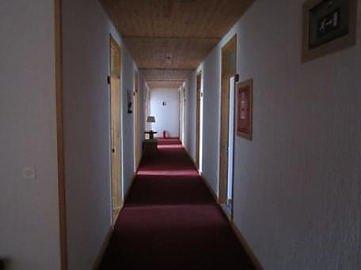
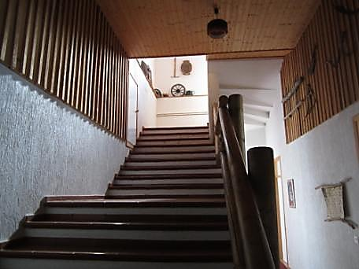
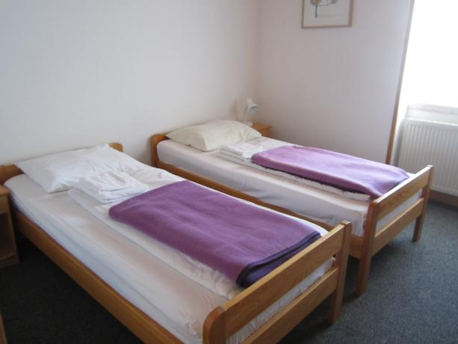
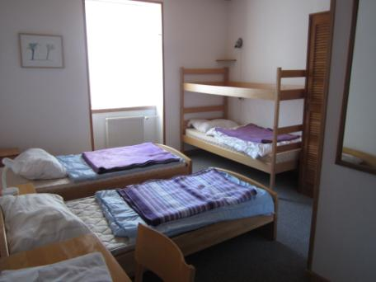
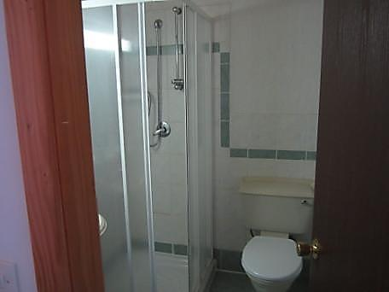

Slide 3
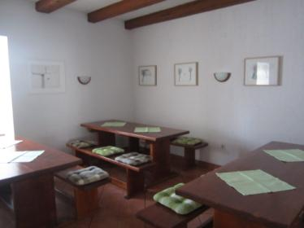
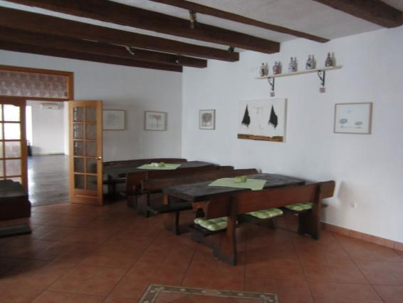
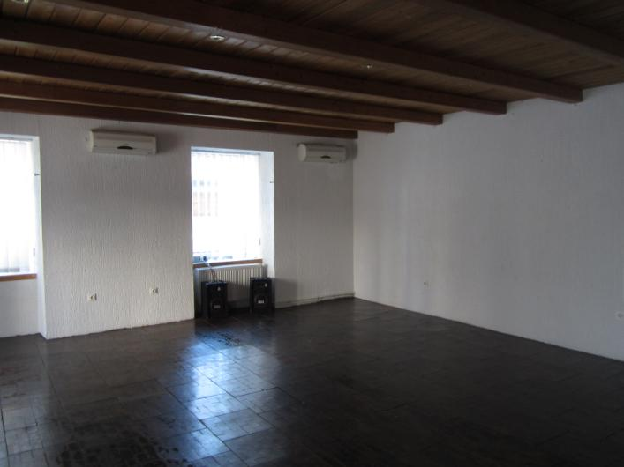

Slide 4
Kada sam ušla u hostel Fužinarska kuća prvi dojam je bio lijep, sve je drveno baš kako volim. Kofer je bio dosta težak pa kad sam ugledala stepenice i još kad sam saznala da mi je soba na 2. katu. Aaajoj, ali uspjela sam. Ovdje je prelijepo.
Matea
Došli smo do Fužinarske kuće.
Moj prvi dojam bio je: ,,Wow!’’
Išla sam do svoje sobe broj 103.
Bila je prekrasna. Zauzela sam krevet
i počela sam raspremati stvari.
Antea

Slide 5
Vidjeli smo kuću. Bila je lijepa. Kad smo ušli unutra, vidjeli smo njezinu unutarnju ljepotu. Ušli smo u sobu i dogovorili se tko će gdje spavati.
Stefan, Manuel i Danijel
Bila sam uzbuđena. Htjela sam vidjeti kako će izgledati moja soba, u kojoj su i moje prijateljice. Ušla sam u sobu i oduševila se, bila je bolja nego što sam zamišljala. Bila je velika. Imala je četiri kreveta, no jedan su maknuli pošto nas je bilo samo tri u sobi. Svejedno mi se jako svidjela.
Tara

Slide 6
Kad sam vidjela Fužinarsku kuću jako sam se zadivila njezinim izgledom. Kada sam nosila kofer uz stepenice skoro sam se rastavila od njegove težine, a tek kad sam vidjela našu sobu najviše mi se svidjela. U njoj pričamo i igramo se. Super je!
Dunja
Za pola sata došli smo u Fužine, na prvi pogled nam se nije svidjela, ali iznutra je bila prekrasna.
Simon, Petar Š. i David

Slide 7
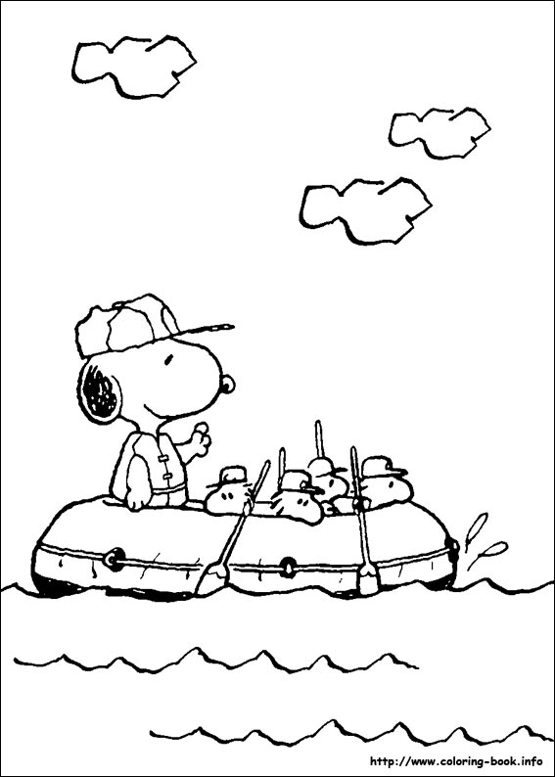
Kad smo ušli vidjeli smo da će nam biti slično kao doma,samo nas je više u sobi. Uz tri kreveta i kupatilo neće nam biti dosadno. U toj bajkovitoj Fužinarskoj kući dobili smo najljepšu sobu.
Niko, Petar K. i Fabijan
Kada sam prvi put ušla u Fužinarsku kuću, bila sam jako uzbuđena. Bila je prelijepa. Imala je lijepi, veliki vrt. Kada sam ušla sve je bilo lijepo i uredno, ali iznenadila sam se kolike su bile stepenice, jer mi je kofer bio velik i težak.
Leona

Slide 8
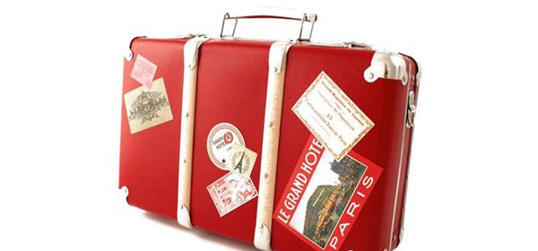
Jedva sam čekala izaći iz autobusa. Kada sam ušla u sobu iznenadila sam se. Jako je lijepo. Jako mi se sviđa i bit će mi super ovaj tjedan.
Emili
Izišla sam iz autobusa i uzela svoj kovčeg. Ušla sam u hostel. Bila sam jako sretna. Jako mi se svidio. Kada sam ušla u sobu vidjela sam dva spojena kreveta o kojima nam je učiteljica pričala. Bio je za mene i Mateu. Bili smo u sobi 211.
Ana

Slide 9

Nako četrdesetminutne vožnje iz Rijeke našli smo se u Fužinama ispred Fužinarske kuće. Bila je jako velika, te izgledala kao veliki savršeni i uredni prostor za savršeni provod u školi u prirodi. Kada smo se raspakirale shvatila sam da će mi ovdje biti super. Jako sam sretna.
Ema
Izašli smo iz autobusa. Uzela sam kofer i ušla u Fužinarsku kuću. Bila sam očarana izgledom. Sa svojim prijateljicama sam došla u našu sobu. Bila je vrlo lijepa. Odabrali smo krevete i raspakirale smo se. Ova nam soba vrlo dobro paše i mislim da ćemo ovdje biti jako sretne.
Lena

Slide 10

Jedva sam čekala izaći iz autobusa. Uzbuđenje je raslo. Stavila sam ruksak na leđa. Izašla sam iz autobusa i ugledala Fužinarsku kuću. Ušla sam u sobu 102 i bacila se na krevet. Bila sam presretna.
Klara
Ušla sam. Bila sam zadivljena. Škola u prirodi će biti super. Zabavljati ćemo se i igrati. Danas ovo pišemo, a možda i kasnije još neke listiće.
Sara

Slide 11
Dok smo bili u Fužinama, naša Karol je bila u 2.c.
Nadamo se da joj je bilo zabavno. Ona je napisala ovo:
Kad sam ušla u razred učiteljica Radmila me predstavila. Na početku mi je bilo čudno jer su mlađi od mene, ali brzo sam se sprijateljila. Rješavala sam radnu bilježnicu dva školska sata, a zatim išla kući. Slušala sam kako uče lagano gradivo, sve sam normalno shvatila. Idem u 4. razred. Prvi dan ostala sam malo duže u školi. Rebeca mi je pričala o njezinim prijateljicama i kako se zovu. Bila sam samo dva sata i to mi se činilo odlično. Zajedno smo se družili i upoznavali, pričali, zabavljali se i naravno učili. Bilo je lijepo i kratko. Ostatak dana sam provela na svoj način. Uz puno aktivnosti i igara.

Slide 12

Pripremile: Ema Seifert i Lena Dobre s učiteljicom Vesnom Božinović.
Ožujak 2016.

